Slide 1
SOK-1004 Forelesning 6
Vekst og økonomiske systemer
Derek J. Clark

Slide 2
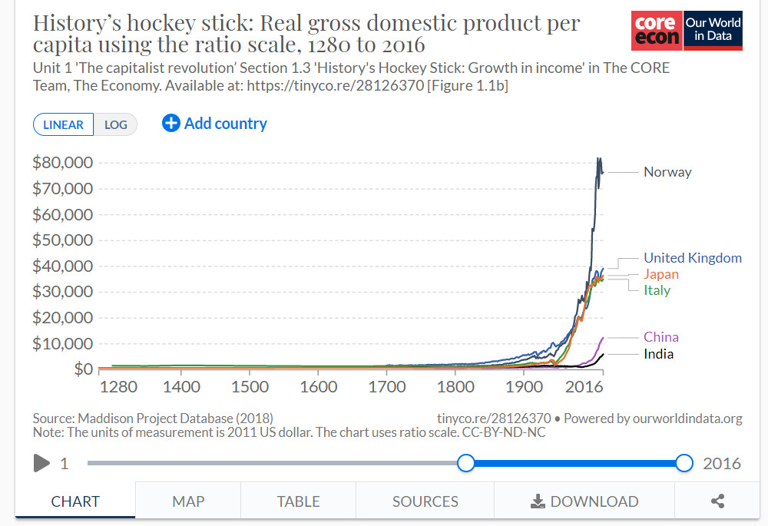
Økonomisk vekst over tid
Det skjedde lite lenge!

Slide 3
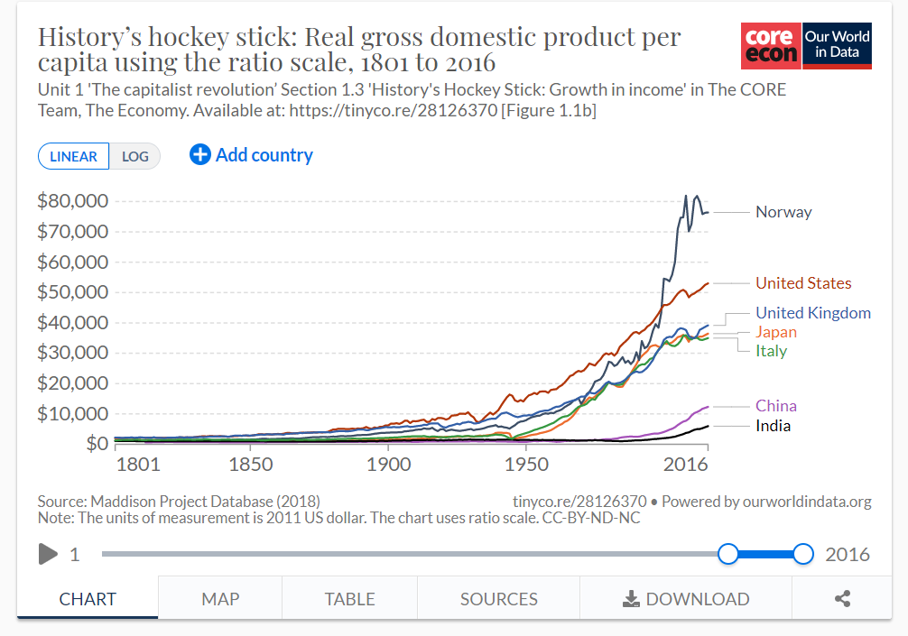
Økonomisk vekst over tid
Vekstperioden begynte tidligere i noen land enn andre.
Førte til ulikhet mellom land

Slide 4
Teknologisk fremgang
Innsatsfaktorer
Arbeidskraft
Kapital
Maskiner
Bygninger
.
.
Produkt
Teknologi

Slide 5
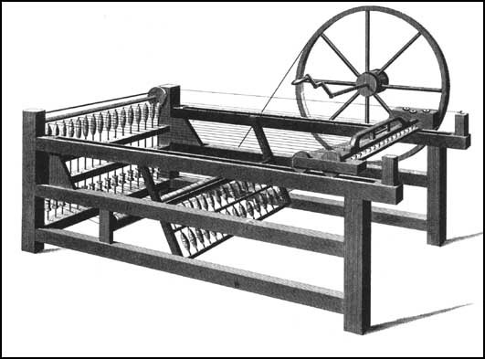
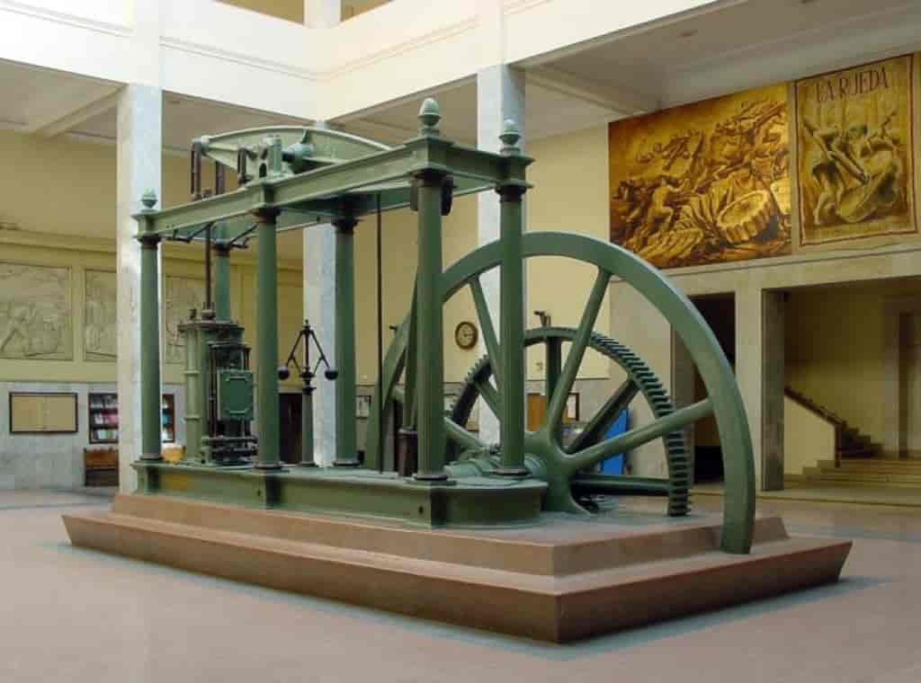
Den industrielle revolusjon
Utvikling av arbeidsbesparende maskineri
Storbritannia på slutten av 1700-tallet
Dampmaskin
«Spinning Jenny»

Slide 6
Gunstige forhold
Økende befolkning (bedre tilgang til mat, bedre hygiene osv førte til høyere levealder)
Flere som kunne jobbe i fabrikkene
Innovasjonsevne
Maskiner
Dampmaskin – kull som energikilde
Bedre transportmuligheter (blant annet for transport av kull)
Tilgang på kapital (folk som ville investere i fabrikkene)

Slide 7

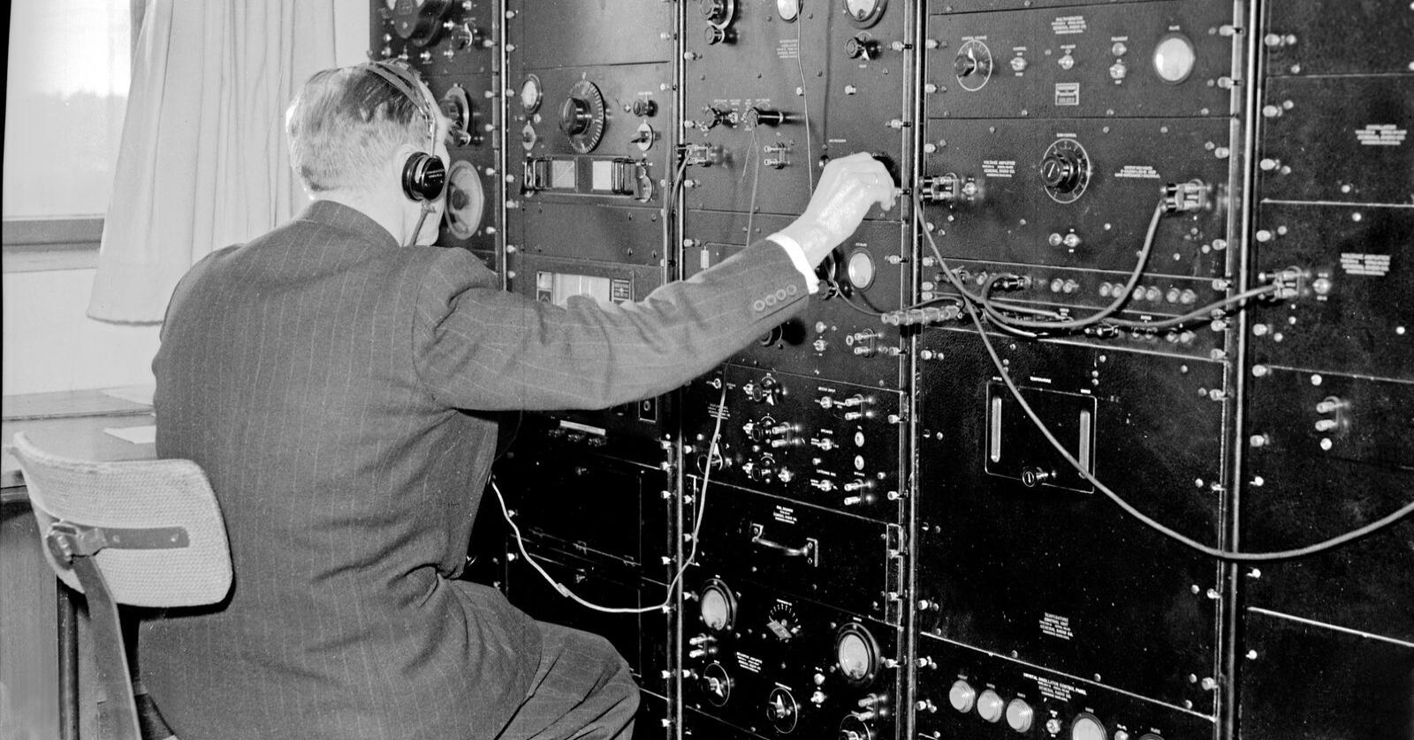
Teknologisk fremgang
Færre enheter arbeidskraft for å produsere en enhet produkt
Varig teknologisk fremgang
Antall timer brukt for å produsere de fleste produkter faller for hver generasjon

Slide 8
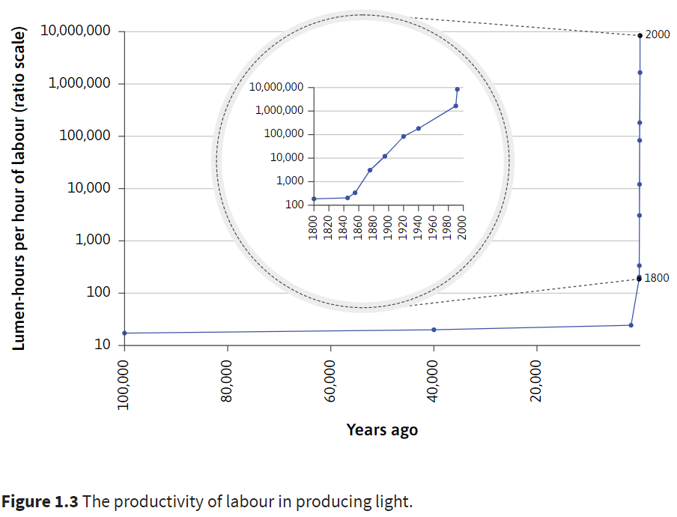
Eksempel - lys
1t med arbeid
Bål: 17 lm/t
Lampe (animalsk fett): 20 lm/t
Lampe (veg. olje): 24 lm/t
Talgelys (ca år 1800): 180 lm/t
Neonrør (1992): ca 8 mill lm/t

Slide 9
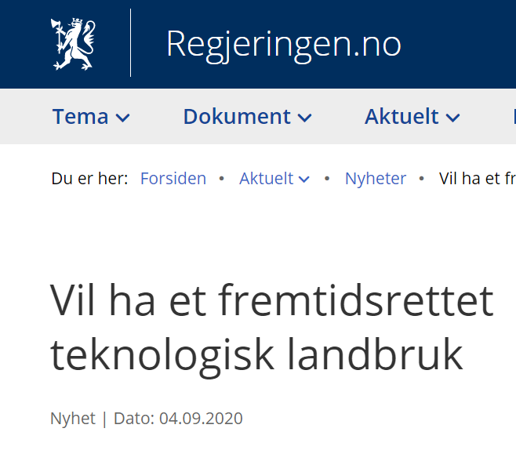
Eksempel – Norsk landbruk
«Produksjonsmengden i norsk jordbruk er nesten doblet siden 1960. Vi produserer like mye mat i dag som i 2000, men med 35 prosent mindre arbeidsinnsats.»
«For 50 år siden produserte én bonde mat til 6,5 personer. I dag kan én bonde produsere mat til 61 personer.»

Slide 10
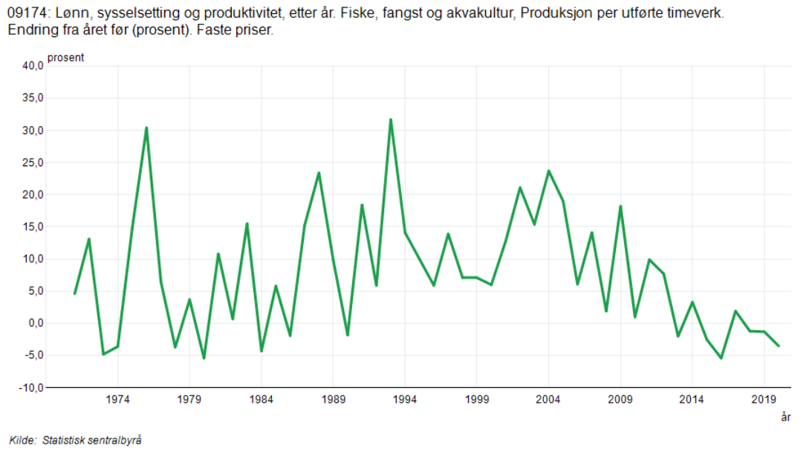
Eksempel – Fiske, fangst og oppdrett i Norge

Slide 11
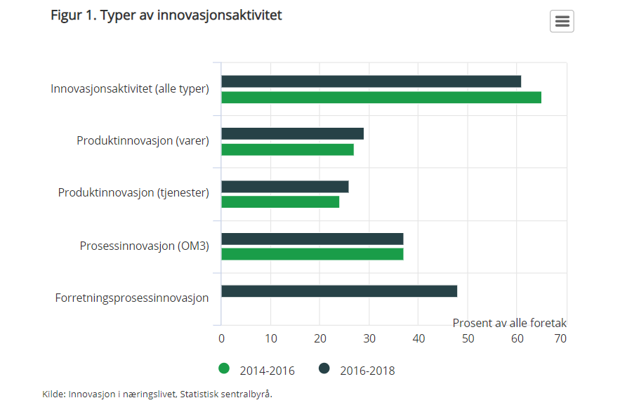
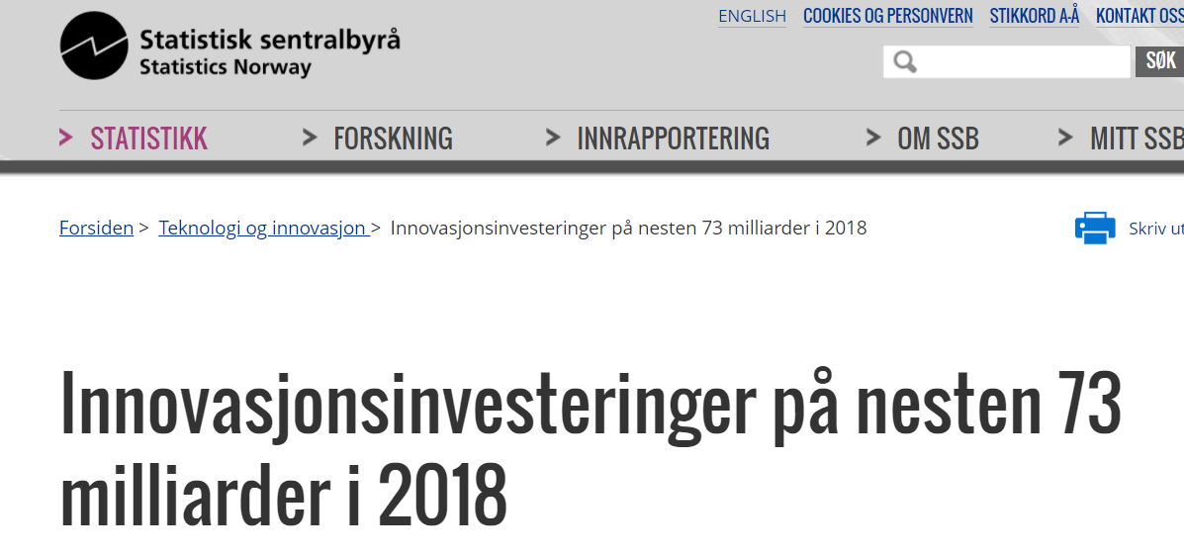
Innovasjon i Norge
Måling av innovasjon følger «Oslo Manualen»

Slide 12
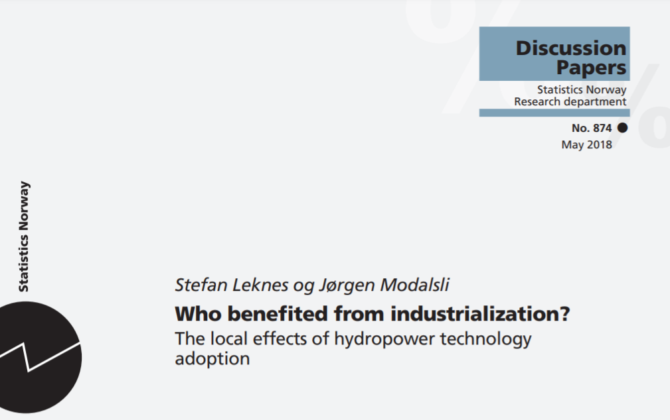
Teknologiens effekt på arbeidere
«Teknologisk endring har dyptgående innvirkninger på samfunnet. Ny teknologi kan øke produktiviteten og veksten i økonomien. Den kan også endre arbeidernes muligheter.»

Slide 13
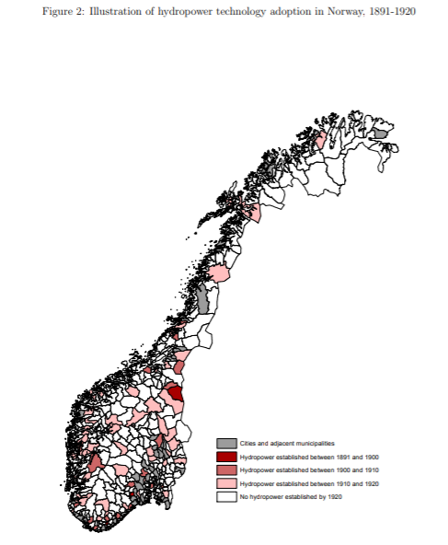
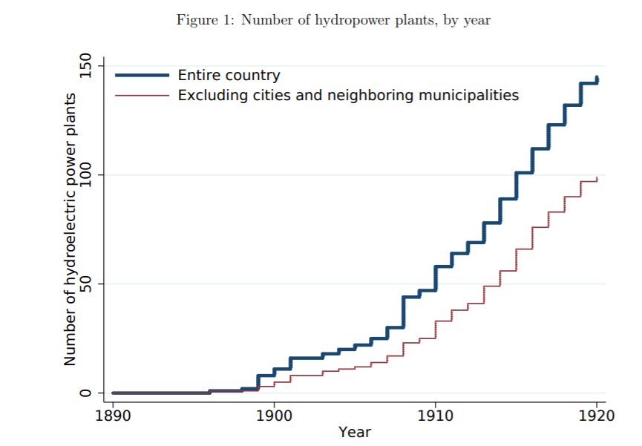
Vannkraft i Norge

Slide 14
Skiller ut effekten av teknologiendringen
Vannkraftteknologien brøt igjennom plutselig og ble raskt tatt i bruk i Norge. Den kunne bare genereres på steder med passende geografi og energien kunne i begrenset grad transporteres. Derfor egner akkurat denne perioden seg for å se på konsekvensene av teknologisk utvikling, forteller Jørgen Modalsli.

Slide 15
Sosial klatring
Folketellingsdata fra 1900 og 1910:
Bønder i vankraftkommuner hadde 6 prosentpoeng større sjanse for å ha fått faglært arbeid i perioden enn i andre kommuner.
Tallet for ufaglærte arbeidere var 18 prosentpoeng.
«Forskningen viser altså at det har vært et positivt skifte i etterspørsel etter arbeidere til høy-ferdighetsyrker i kommunene der vannkraftteknologi ble tatt i bruk.»

Slide 16
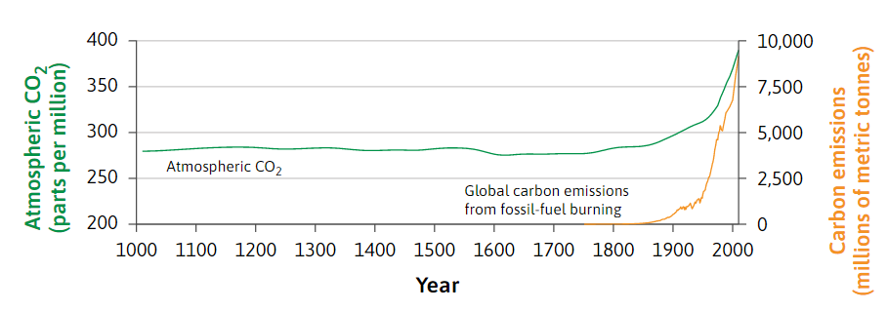
Medaljens bakside
Økonomisk vekst har konsekvenser for:
Tilgang til naturressurser
Miljøet

Slide 17
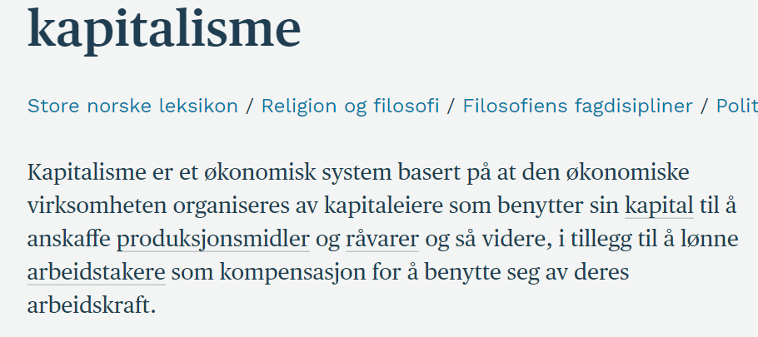
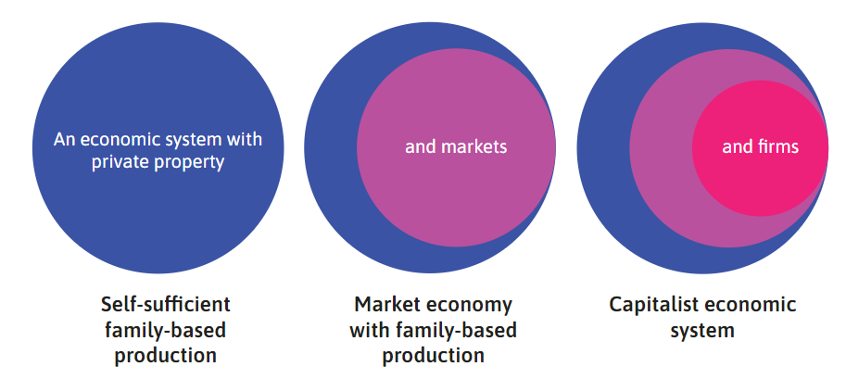
Organisering av økonomisk aktivitet
Private eiendomsrettigheter
Markeder
Bedrifter

Slide 18
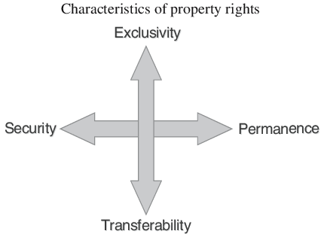
Private eiendomsrettighter
Retten til å råde over eiendeler (innenfor lovlige grenser)
Andres bruk kan utelukkes
Overførbar til en ny eier.

Slide 19
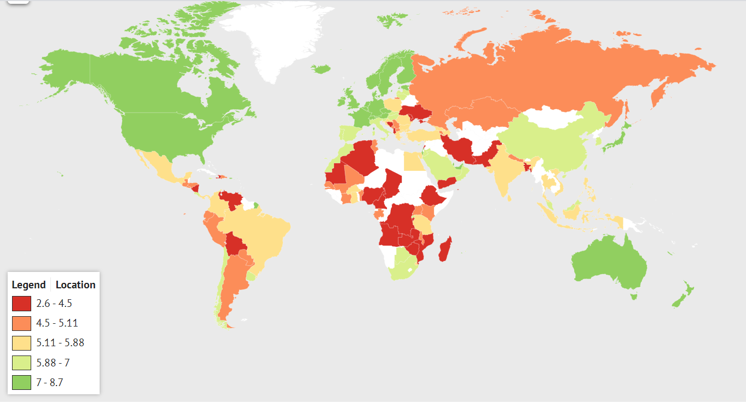
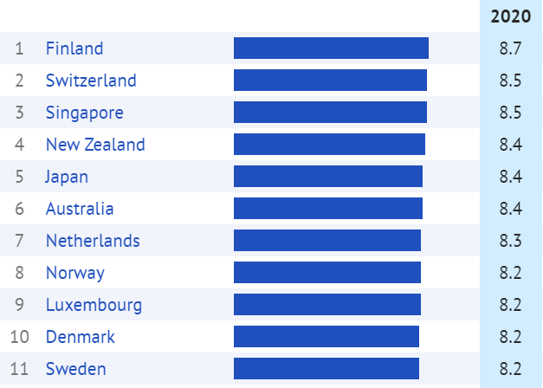
International Property Rights Index 2020
Omfatter materielle og immaterielle eiendomsrettigheter,
samt juridisk og politisk sikkerhet

Slide 20
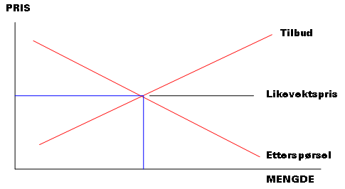
Markeder
Middel for å overføre en vare eller tjeneste
Gjensidig, frivillig handling
To sider
Tilbud
Etterspørsel
Ulik grad av konkurranse

Slide 21
Bedrifter (Firm)
Organisering av produksjon
Én eller flere individer som eier kapitalgodene
De betaler lønn til arbeiderne, og styrer deres arbeidsinnsats
De eier produserte varer/tjenester
Eierne selger disse varer/tjenester mål profitt som mål
Bedrift, Virksomhet, Foretak?
I 2014 erstattet Statistisk sentralbyrå «bedrift» med «virksomhet» som betegnelse for produksjonsenhet i et «foretak».
Foretak er en juridisk enhet (f. eks AS eller enkeltpersonsforetak).
Et foretak kan ha flere virksomheter

Slide 22
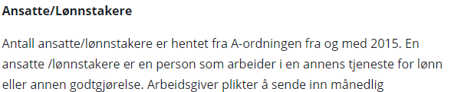
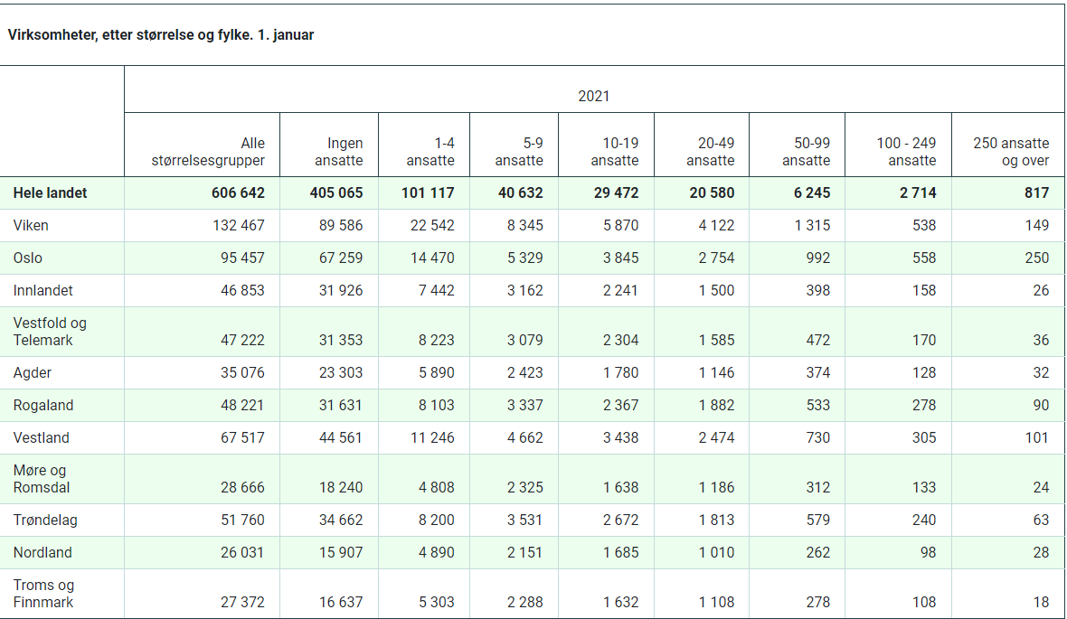
Virksomheter i Norge (SSB)

Slide 23
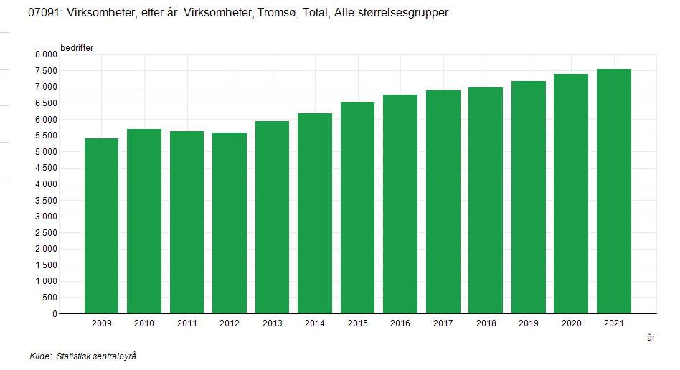
Virksomheter i Tromsø kommune

Slide 24
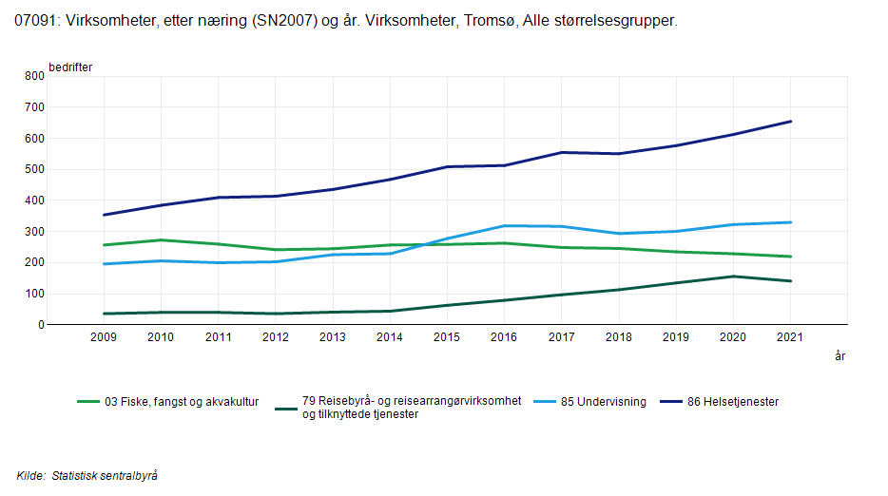
Utvalgte næringer i Tromsø kommune

Slide 25
Grunnlaget for økonomisk vekst
Teknologiske forbedringer
Spesialisering
Komparativt fortrinn
Stordriftsfordeler

Slide 26
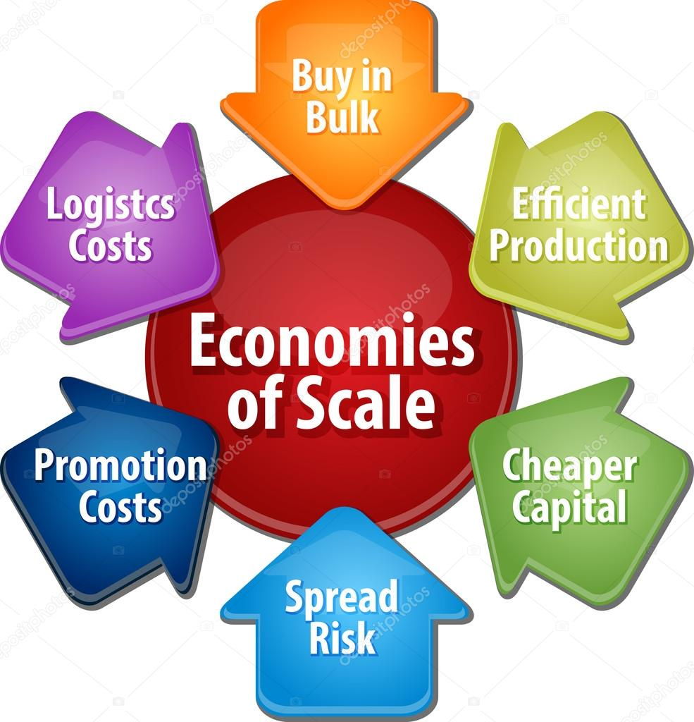
Spesialisering i produksjon
Mer effektivt å produsere et begrenset antall varer
Erfaring (learning by doing)
Forskjellige ferdigheter
Skalautbytte (stordriftsfordeler)

Slide 27
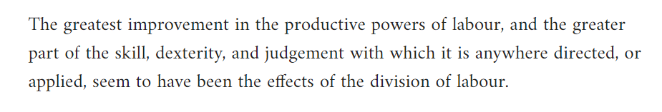
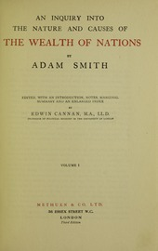
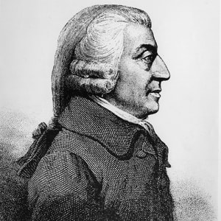
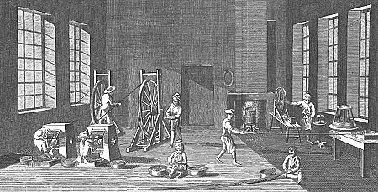
Arbeidsdeling
Adam Smith, The Wealth of Nations, 1776, Bok 1, Kap. 1 (første setning)
Arbeidsdeling i bedrifter

Slide 28
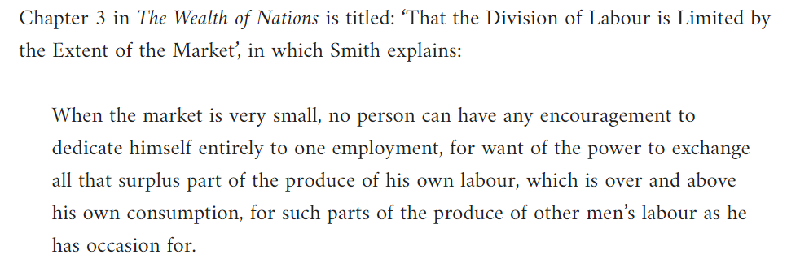
Begrenset av markedets størrelse?

Slide 29
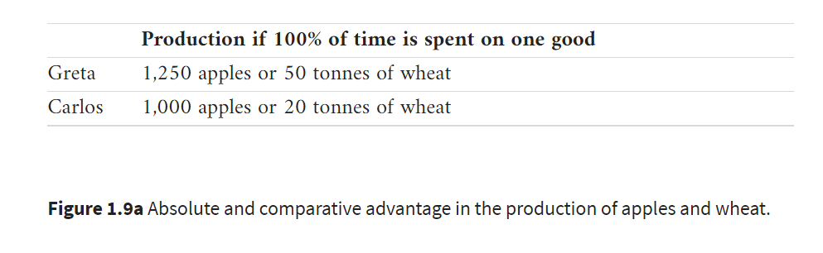
Men markeder skaper også muligheter!
Greta har absolutt fortrinn i produskjon av epler og hvete.
Ingenting å tjene på spesialisering – FEIL!
Carlos har komparativt fortrinn i produksjon av epler.
Greta har komparativt fortrinn i produksjon av hvete.
Det «koster» Carlos 20t hvete å produsere 1000 epler
Greta må gi opp 40 t hvete for å produsere 1000 epler
Greta kan få til 2,5 ganger Carlos sin hveteproduksjon,
men kun 25% mer epler.
De kan spesialisere sin produksjon og handle med hverandre

Slide 30
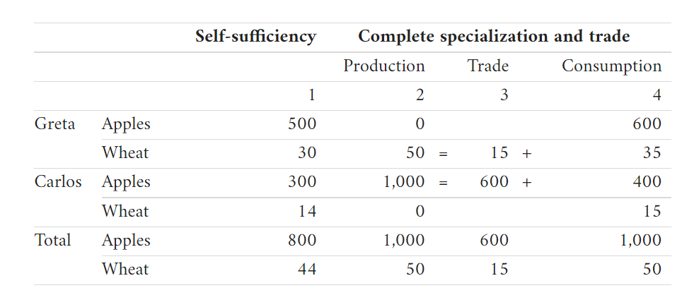
Autarki vs arbeidsdeling og handel
Self-sufficiency= autarki (selvforsynt)
Greta fordeler tiden sin 60-40 mellom hvete- og epleproduksjon.
Carlos fordeler 70-30.
De spiser hva de produserer!
Spesialisering
Greta produserer kun hvete, Carlos kun epler.
Anta at “markedsprisen” for 1 t hvete er 40 epler.
Greta bytter 15 t hvete mot 600 epler
Større produksjon
Konsum: sammenlikn kolonne 1 med kolonne 4!

Slide 31
Sterke institusjoner
Markeder
Institusjoner
Økt produktivitet av arbeidskraft
Økonomisk vekst

Slide 32
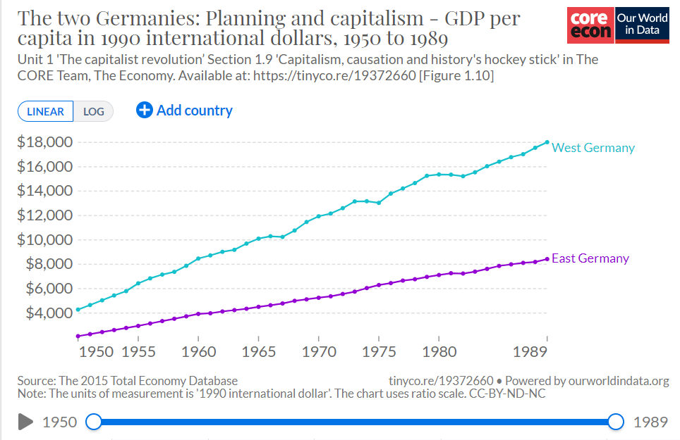
Tyskland etter krigen som et naturlig eksperiment

Slide 33
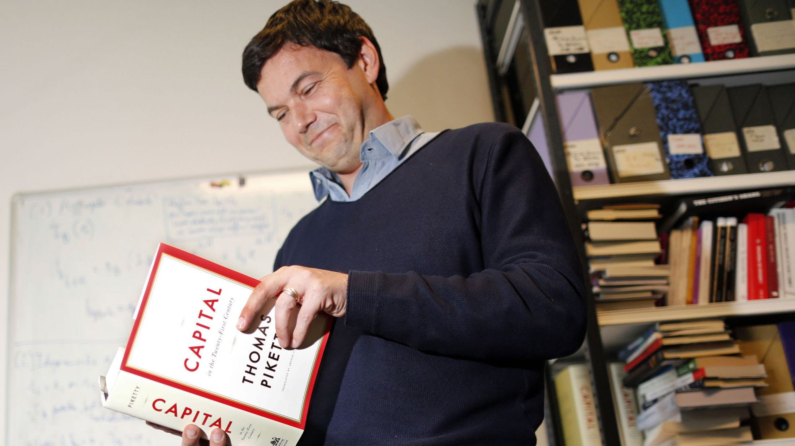
Inntektsulikhet i kapitalistiske økonomier
Thomas Piketty «Kapitalen i det 21. århundre» (2014)
Avkastning på kapital > generell økonomisk vekst
Kapitaleiere opplever større vekst i inntekter enn arbeidstakere
Økt inntektsulikhet

Slide 34
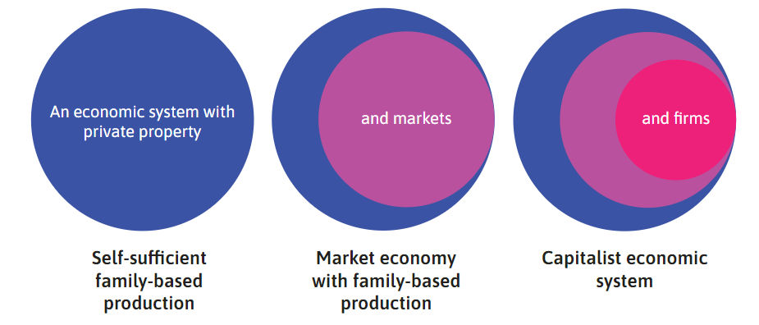
Systemet kan svikte
Eiendomsrettigheter er
ikke godt definert
Markeder er ikke kompetitive
eller svikter på andre måter
Bedrifter er eid og styrt av personer
i kraft av sin posisjon, ikke dyktighet

Slide 35
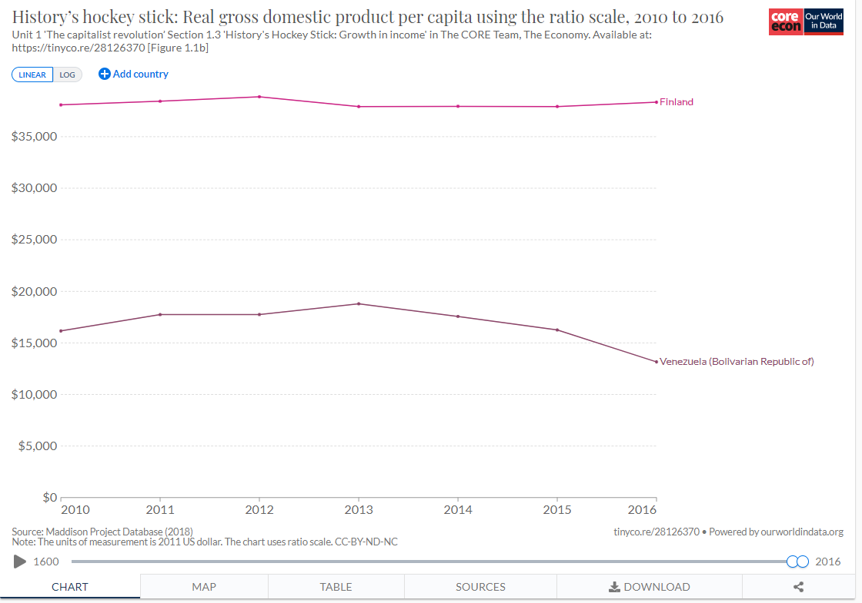
Sammenheng med institusjoner og økonomisk utvikling?
Finland er på 1. plass i International Property Rights Index med 8,7 (av 10) i 2020
Venezuela er på 127. plass med 2,8 i 2020
2010: 3,2
2011-2013: 3,4
2014: 3,2
2015-2016: 2,7

Slide 36
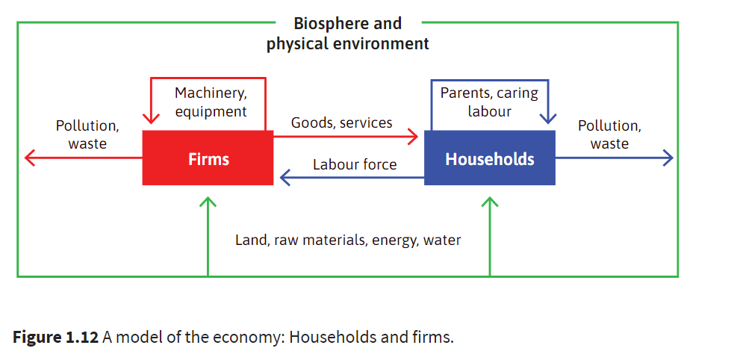
Veien videre

